Slide 1

东软颐养中心项目
汇报人：柳成林
日期：2021.07.23

Slide 2
目 录
CONTENT
1、系统需求分析展示
2、开发技术及工具
3、 具体开发一览
4、 实训收获

Slide 3
Chapter 01
需求分析

Slide 4
东软颐养中心
职工管理
管理员
界面
管理员主要完成的是对医院所有职工的管理，属于医院信息系统中的最基础部分，它与医院中所有工作人员有关，处理的是整个医院中各个人员的基本数据。包括：医生管理，护士管理，护工管理。
具体的功能有注册员工账号，修改员工信息，删除员工，修改管理员信息等。
患者管理 评估管理 楼宇管理
员工
界面
患者管理主要包括对患者最基础的添加，删除，修改，以及进一步的评估功能，安排床位，申请稀有设备。
评估管理是用来评估病人的重要数据，将医院中评估的数据汇总、分析、综合处理供医生决策使用，包括模板管理、问题管理、查看评估记录。
楼宇管理管理楼宇信息

Slide 5
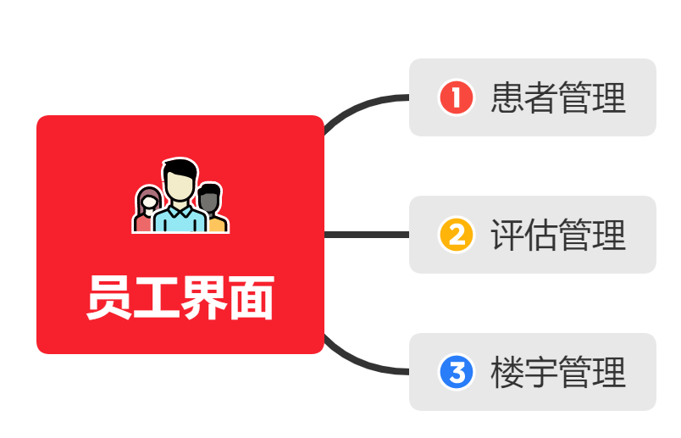
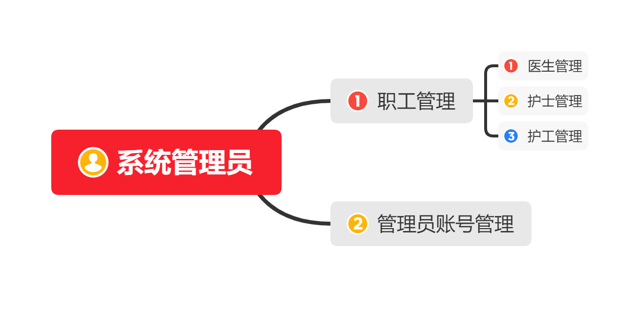
业务功能分析图

Slide 6
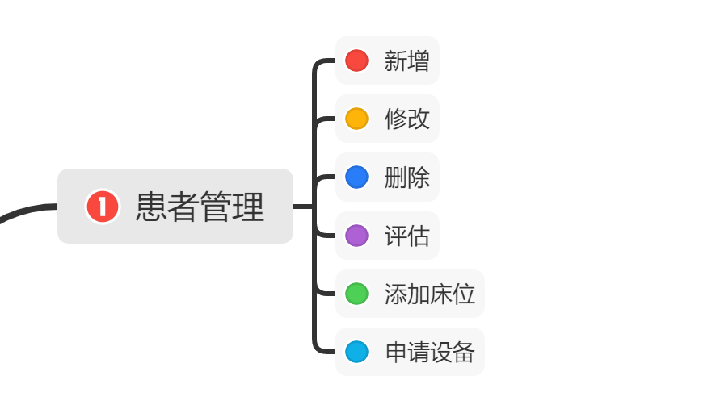
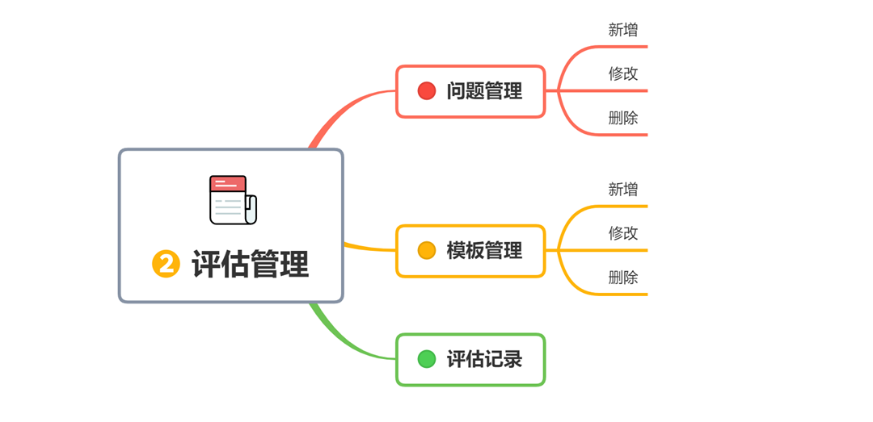
业务功能分析图

Slide 7
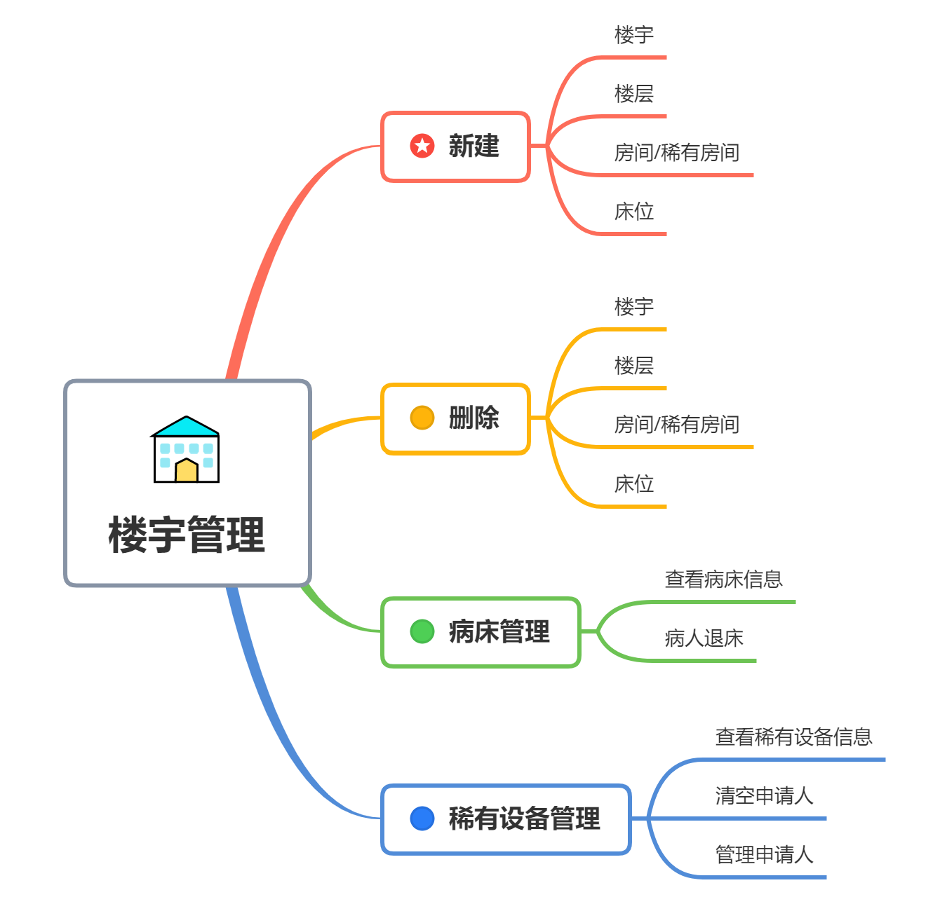
业务功能分析图

Slide 8
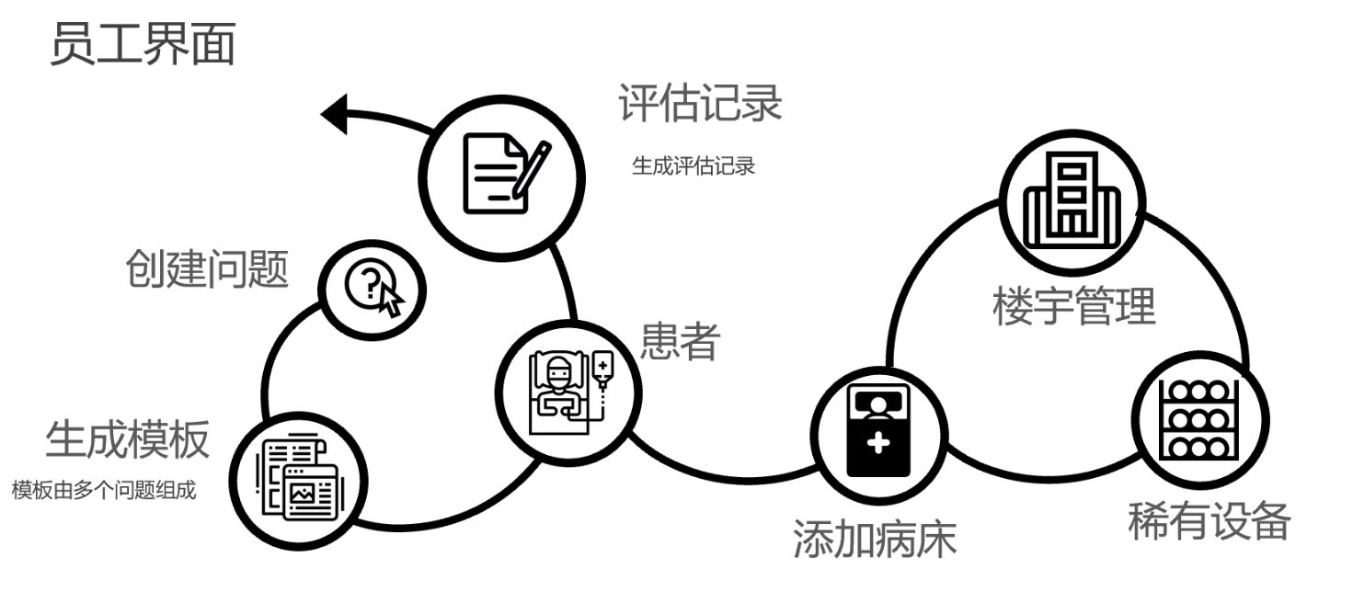

Slide 9
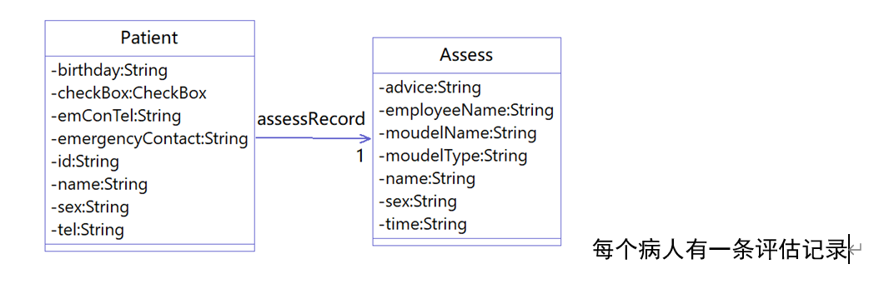
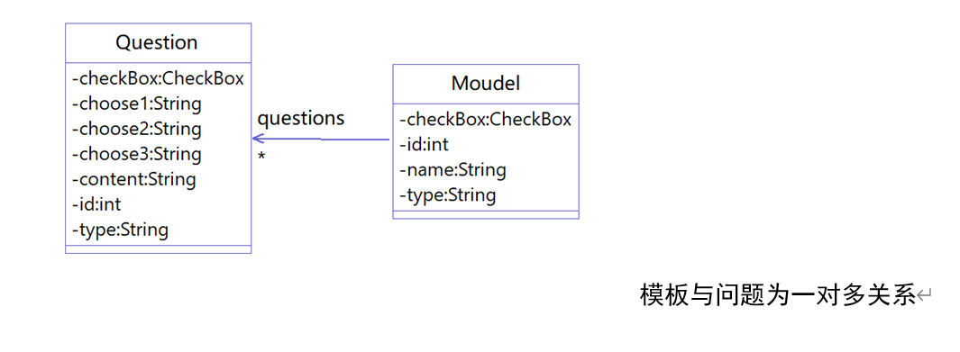
类图展示（部分实体类）

Slide 10
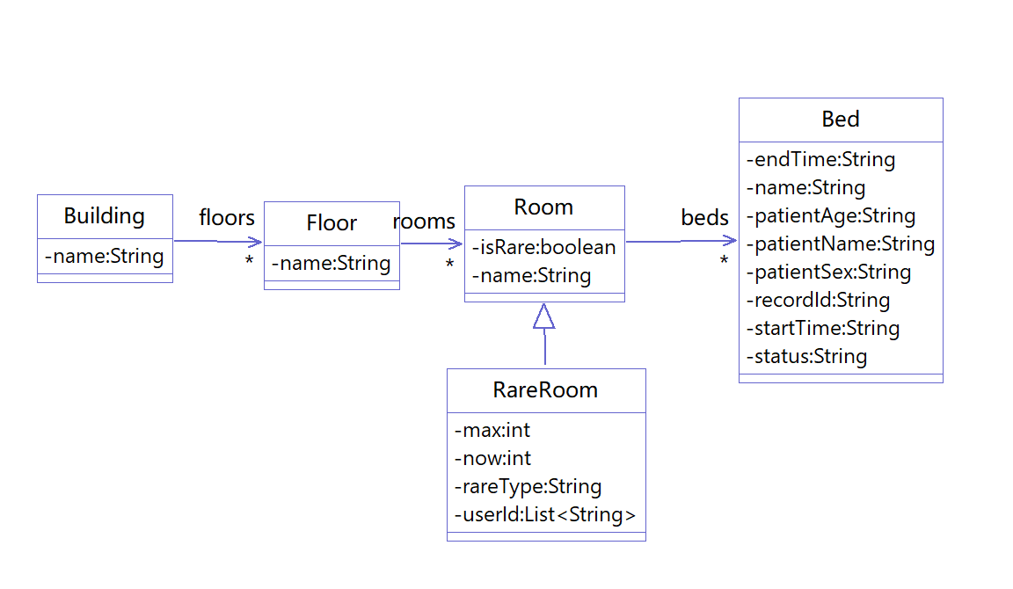
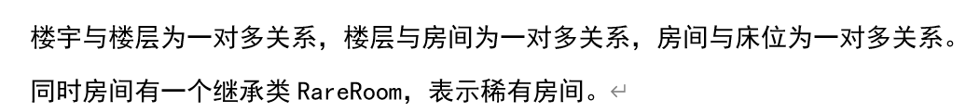
类图展示（部分实体类）

Slide 11
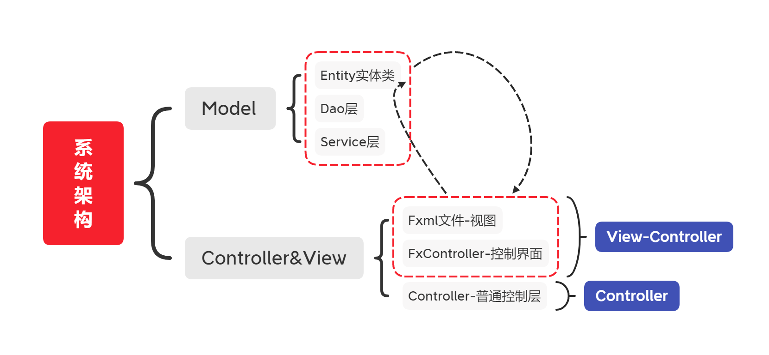
系统架构（MVC)
在JavaFx中是由界面文件（fxml文件）和控制层（Controller）一一对应的。
一个界面的设计（控件的大小，摆放位置，基础样式）在fxml文件中设置，界面的事件(预加载，值传递，控件的事件方法)和一些监听方法则是在每一个fxml文件对应FXController类中实现。FXController是个很重要的东西，主要是用于UI层和事件层分离，并不算是严格意义上的Controller。
所以，JavaFx的Controller也可称作：视图-控制器（View-Controller）
View-Controller层和Model层进行数据传输，同时， View-Controller内部进行相应操作，改变View层显示

Slide 12
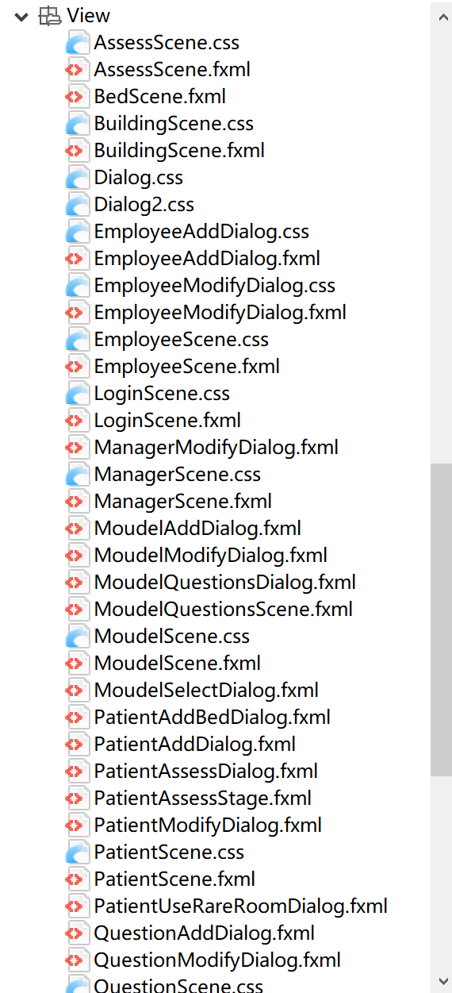
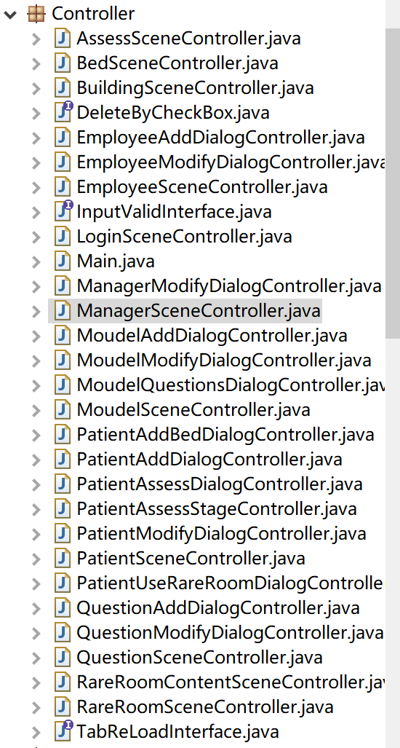
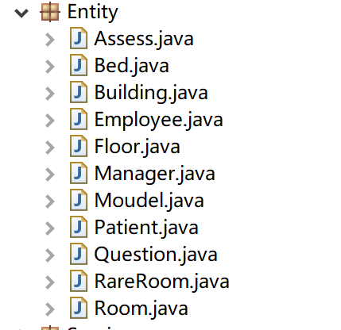
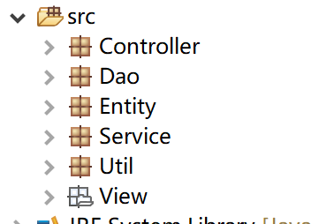
具体分包

Slide 13
Chapter 02
开发技术及工具

Slide 14
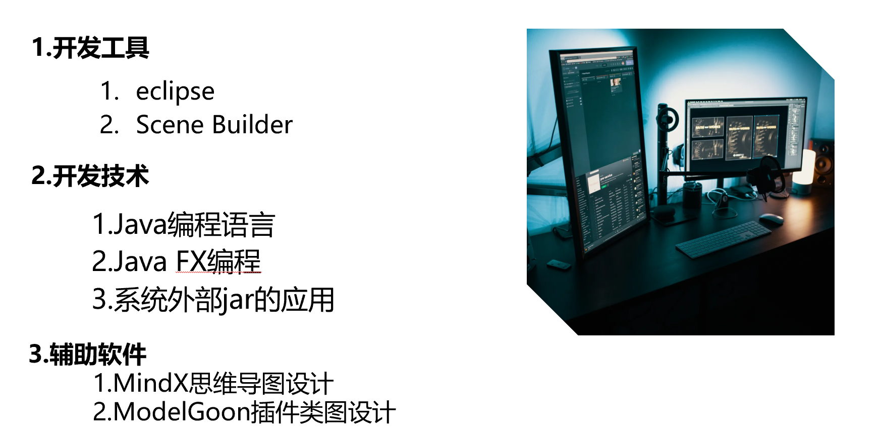
开发技术及工具

Slide 15
Chapter 03
具体开发过程

Slide 16
实训中遇到的难点
A GUI相关操作
A
在大一一年的学习中我并没有学习GUI的相关知识，因此学习和使用GUI对我来说是一个全新的过程
B MVC架构
B
MVC架构同样是我所面对的全新知识，查阅了很多资料，但总感觉自己的项目不能完美的实现MVC模式
C
C 面向对象知识的运用
在实训项目制作过程中我认为难点不在项目功能的具体实现，因为功能的原理都很基础，难点是如何将我们所学习的面向对象知识运用到编程实践中，还有代码的规范性，如何减少代码的耦合性等等，我认为这才是 我们需要注意的问题。

Slide 17
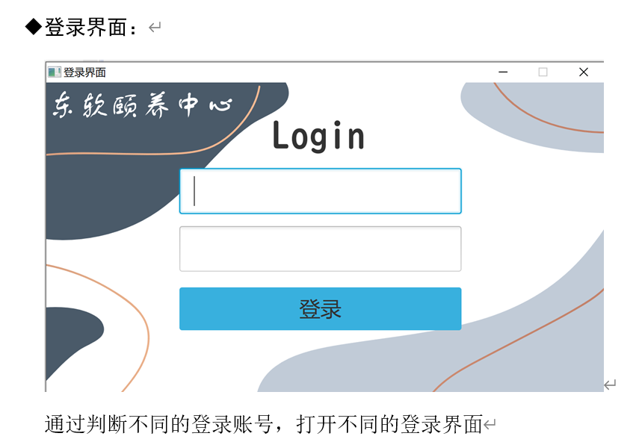
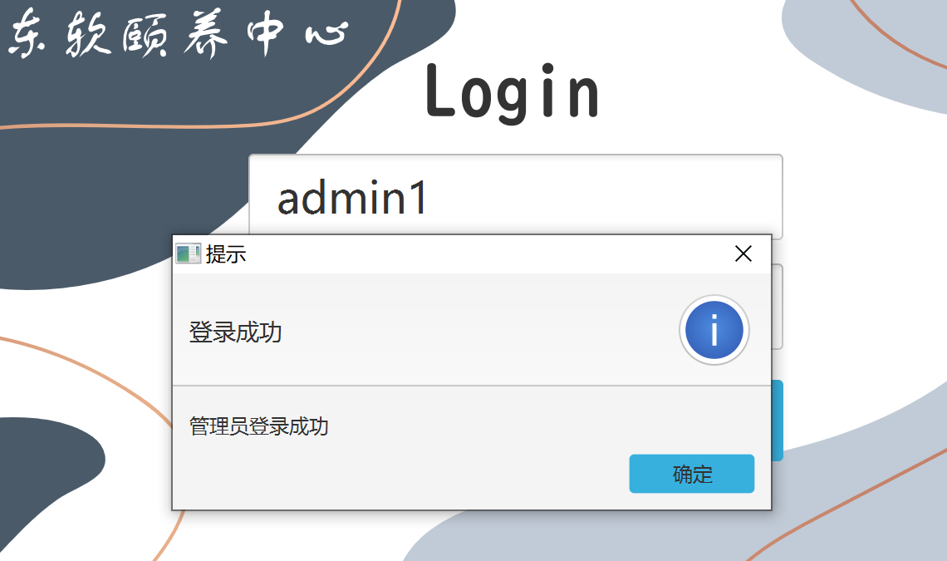

Slide 18
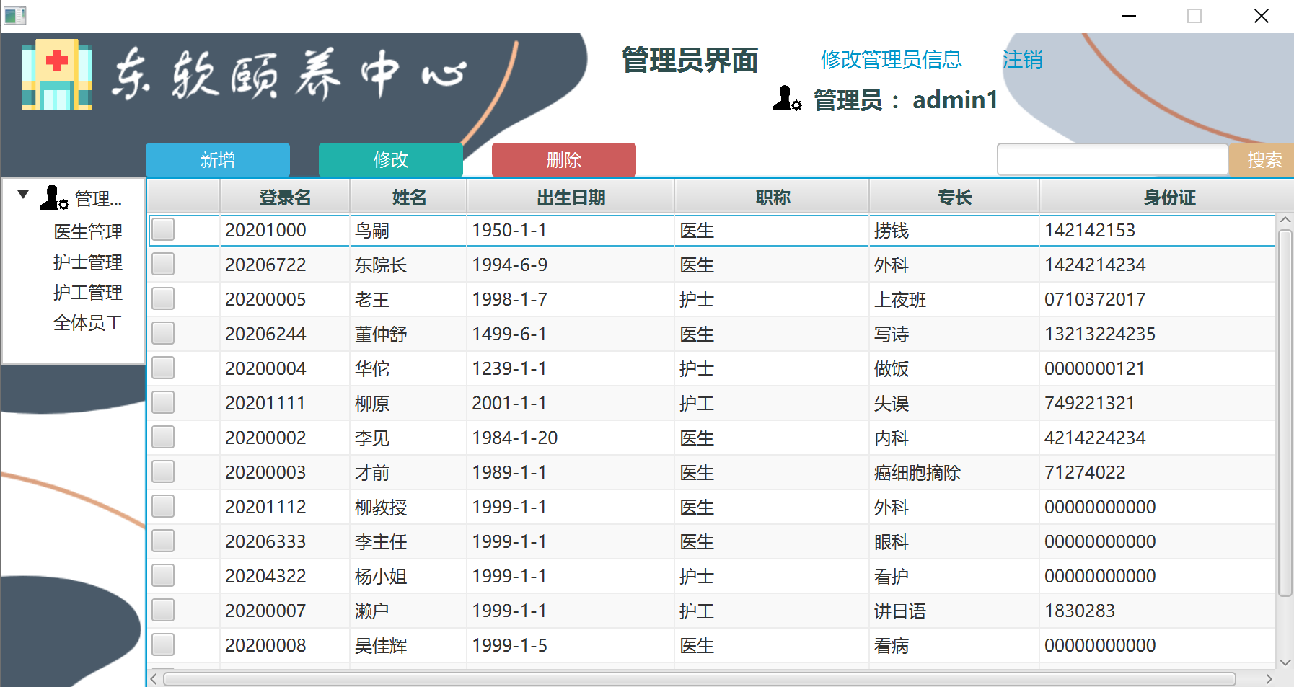

Slide 19
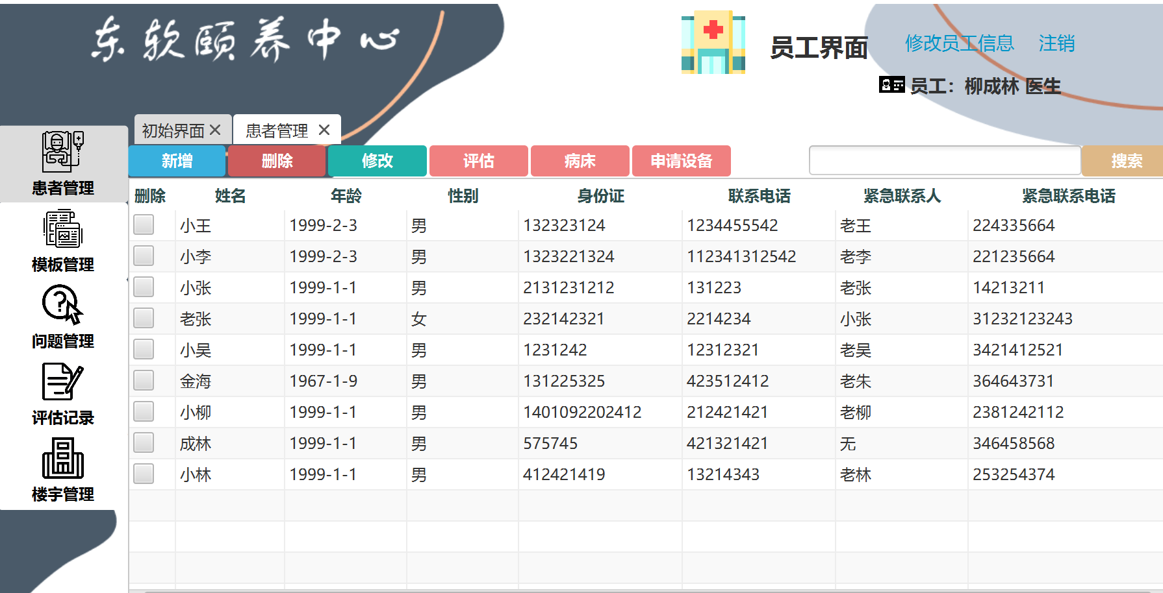

Slide 20
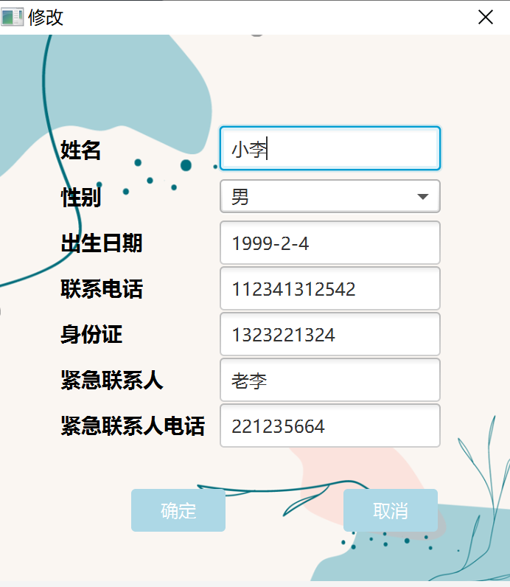
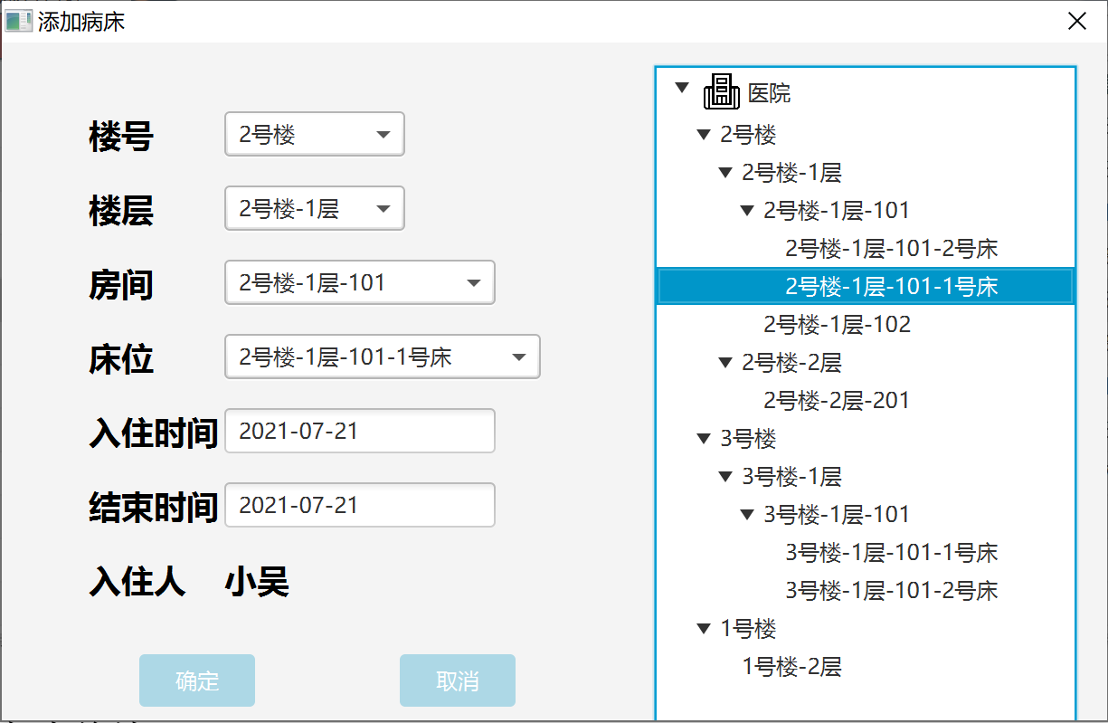

Slide 21
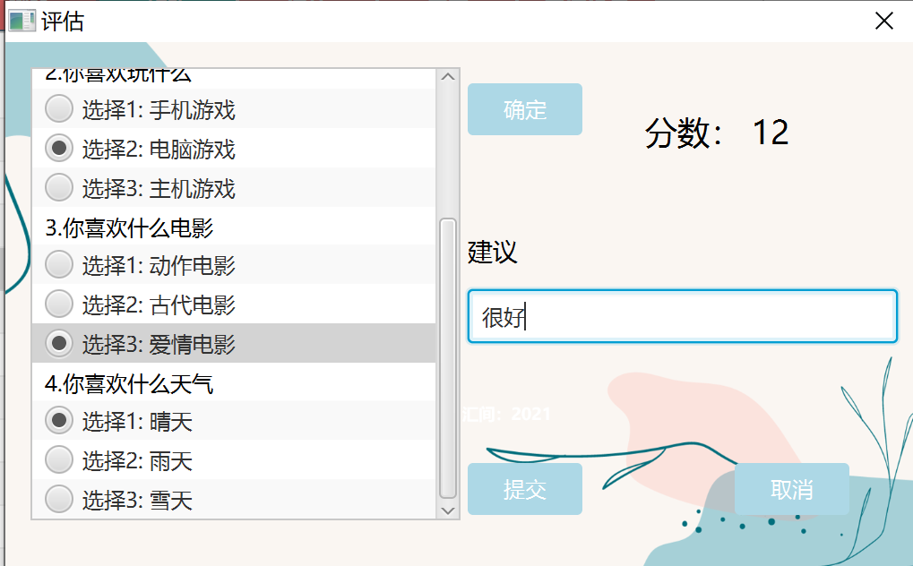

Slide 22
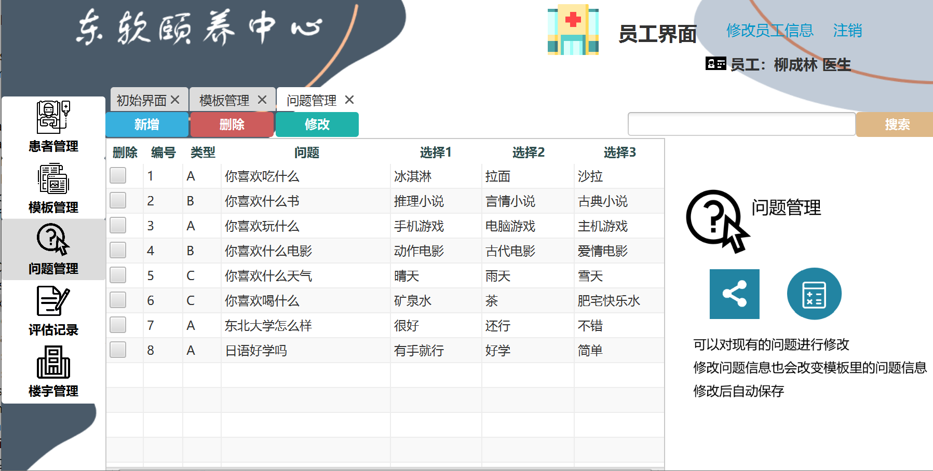

Slide 23
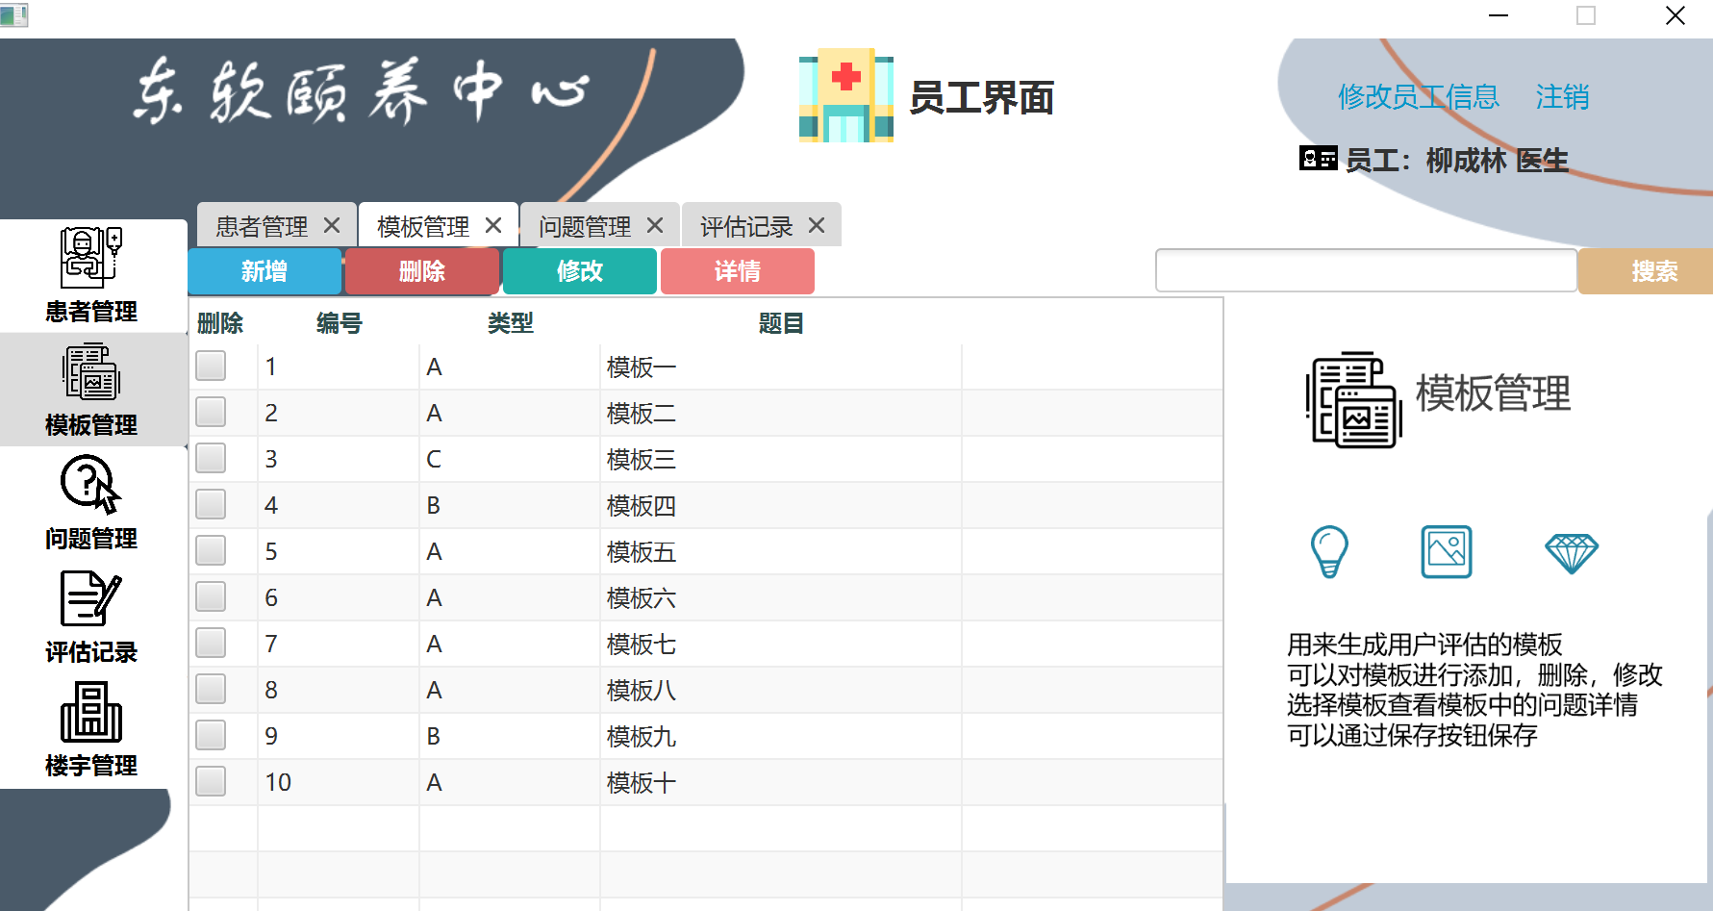

Slide 24
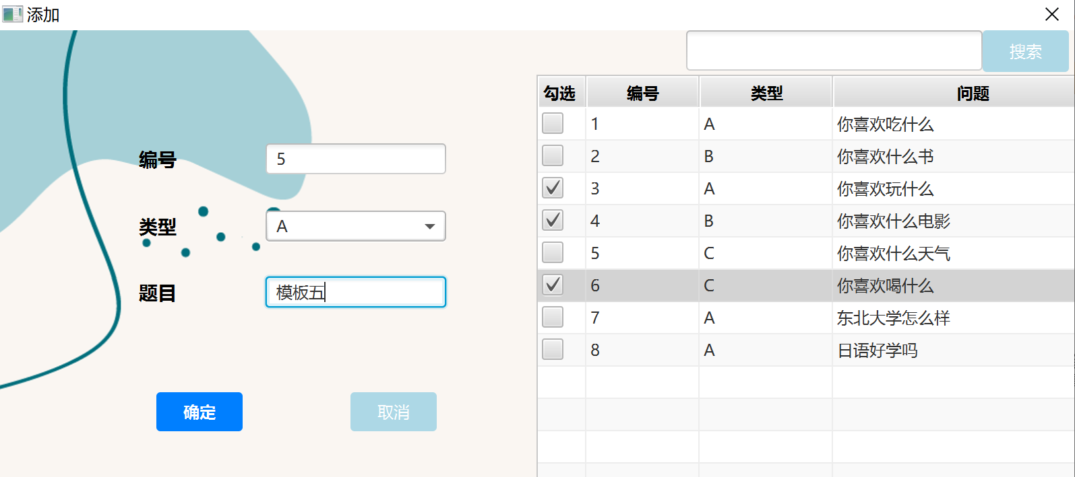
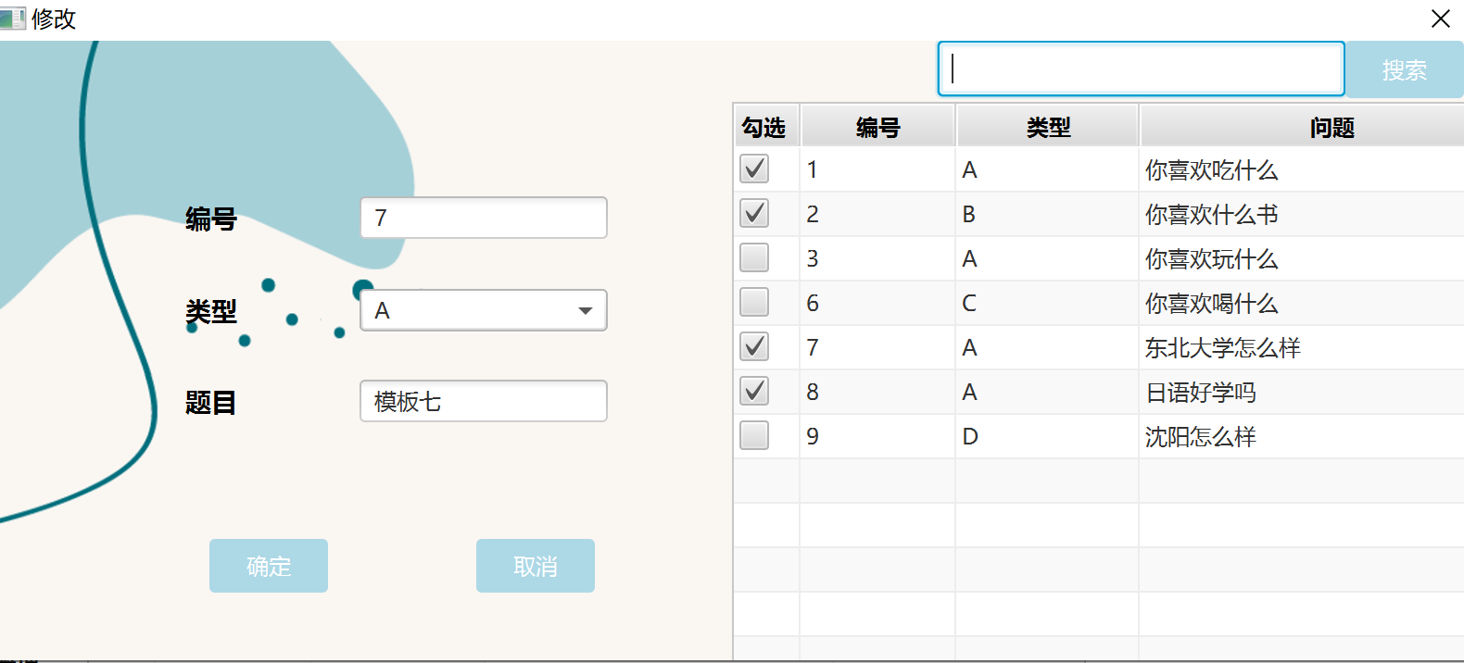

Slide 25
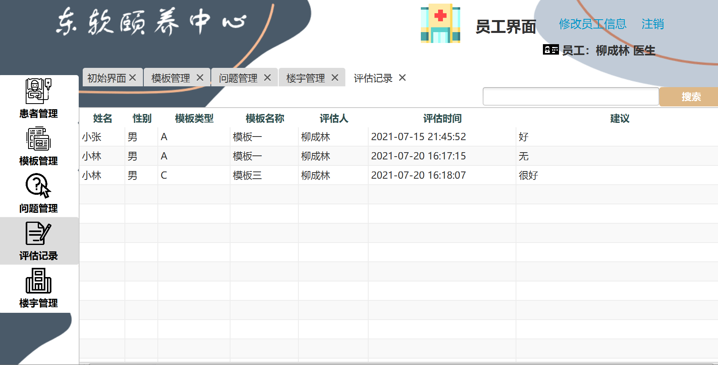

Slide 26
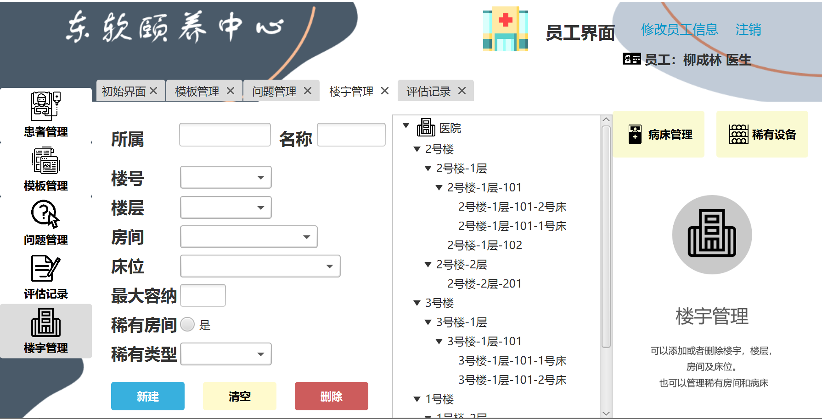

Slide 27
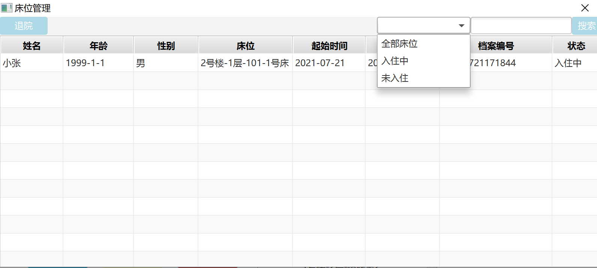
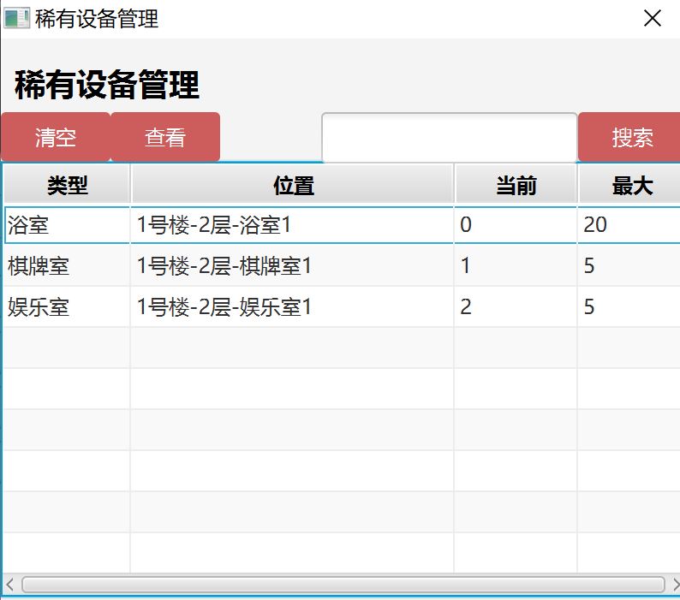

Slide 28
创新点
使用CSS美化界面，使界面更美观
采用TabPane展示页面，使页面在同一个Satge上以Tab的形式展示，
1
2
4
3
自定义弹窗工具类，在必要时弹窗提示用户，使程序变得更加人性化
所有页面动态刷新

Slide 29
不足之处 自我反思
1.过于追求功能的实现和界面的美观，而忘记了一些最重要的基础知识
文件的存储
耦合性-类的设计
代码的复用性-构思不够紧密
MVC的实现
2.经验不足，需求分析能力低
想到就写，回头才看需求分析书
不能以面向对象的思维去思考问题，总是写完了再回去改
3.解决问题能力低
有时会遇到一些查阅资料也无法解决的问题

Slide 30
Chapter 04
实训收获

Slide 31
实训收获
在为期一个月的实训中,我不仅夯实了Java编程语言的基础,还接触到了Java的高级编程,同时接触到了Java GUI模块的学习,做了人生中第一个比较完备的小项目。
这次的实训给我带了了一些工程上的经验,脱离了基础的刷题,让我能够第一次地从一个菜鸟工程师的角度去考虑一个完全体项目的各个部分。包括需求分析,系统架构,也第一次学到了MVC架构等软件设计的常用架构。这种项目的经验对我来非常难得,我受益匪浅。
同时,项目庞大的代码量给了我很大的挑战,第一次在短时间内完成如此庞大的工作量,为我带来了很大的信心,我将会在工程师的道路上继续走下去。
但是我也意识到我的经验尚少，还不能以一个程序员的角度去看待问题，一些代码和架构还不能很好的理解，这告诉我前方的路途任然很长，我还需要不断学习。
最后,感谢老师一个月时间的辛勤教导,感谢老师教授的知识和给予的经验。

